Slide 1
Autonomous Drone Interception System
SHEHANAH

Slide 2
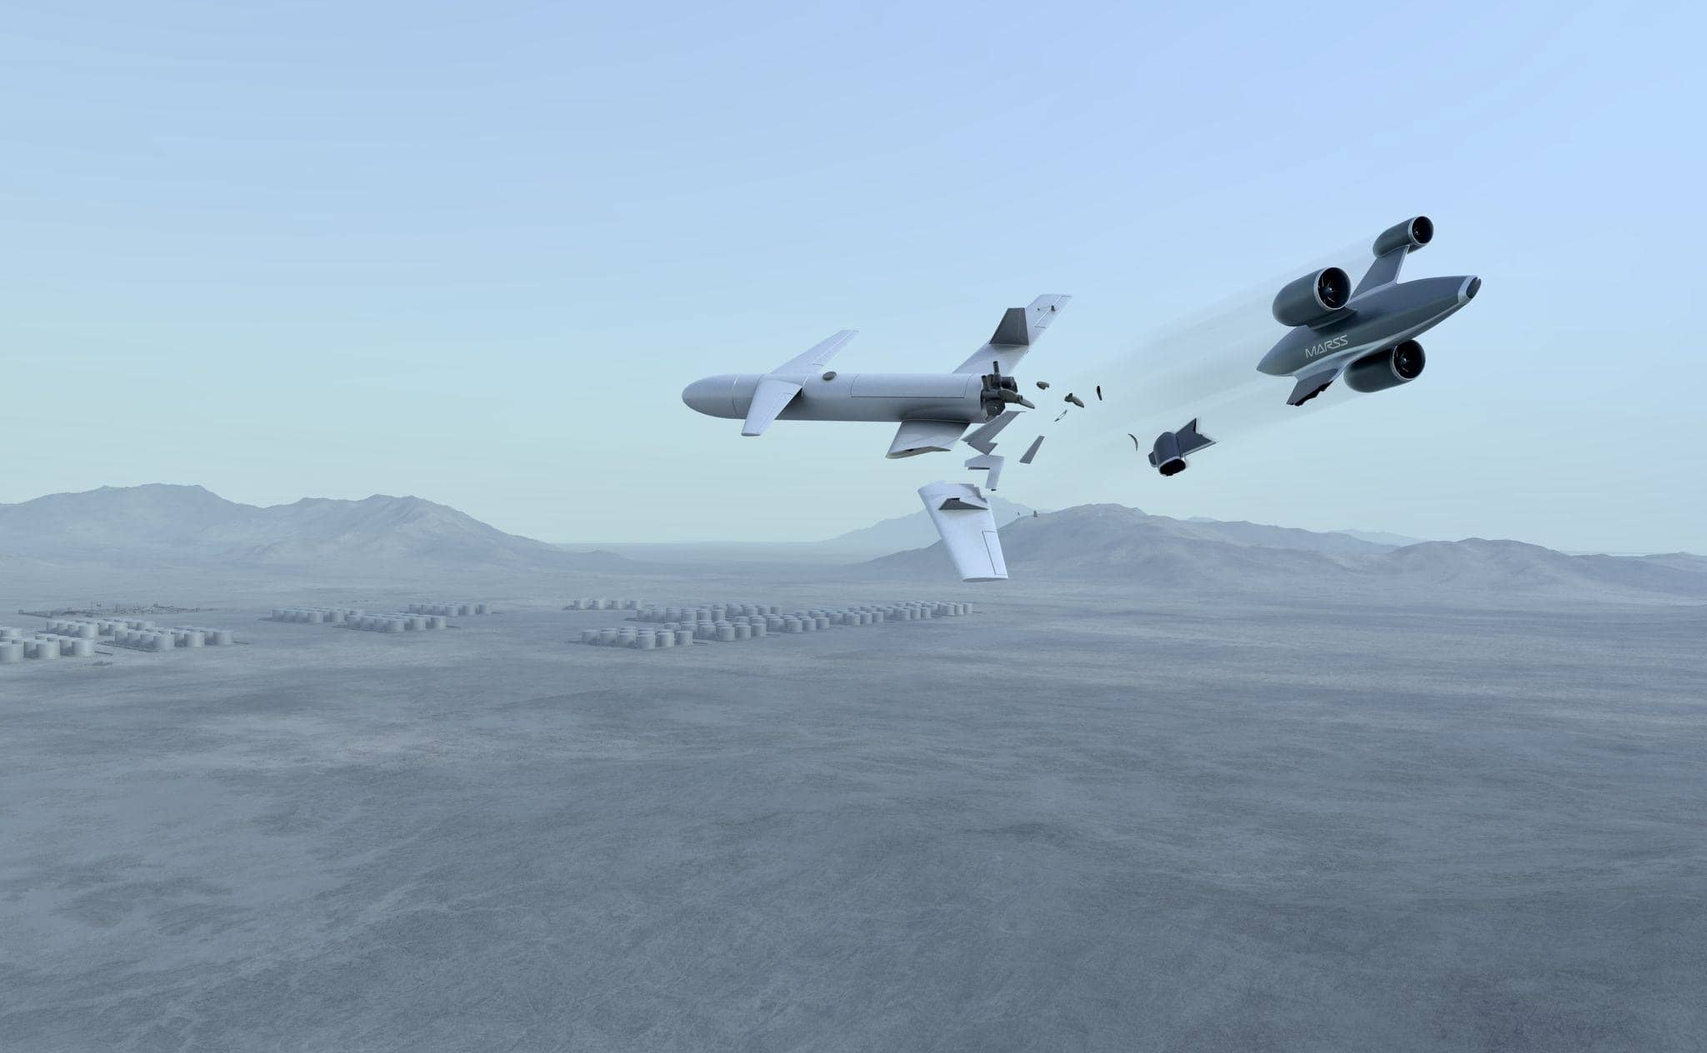
Autonomous Drone Interception System نظام اعتراض الطائرات المسيّرة بشكل ذاتي
Low-cost Anti-Drone Solution
Python + MAVSDK + PX4 ………
AI-based Autonomous Control

Slide 3
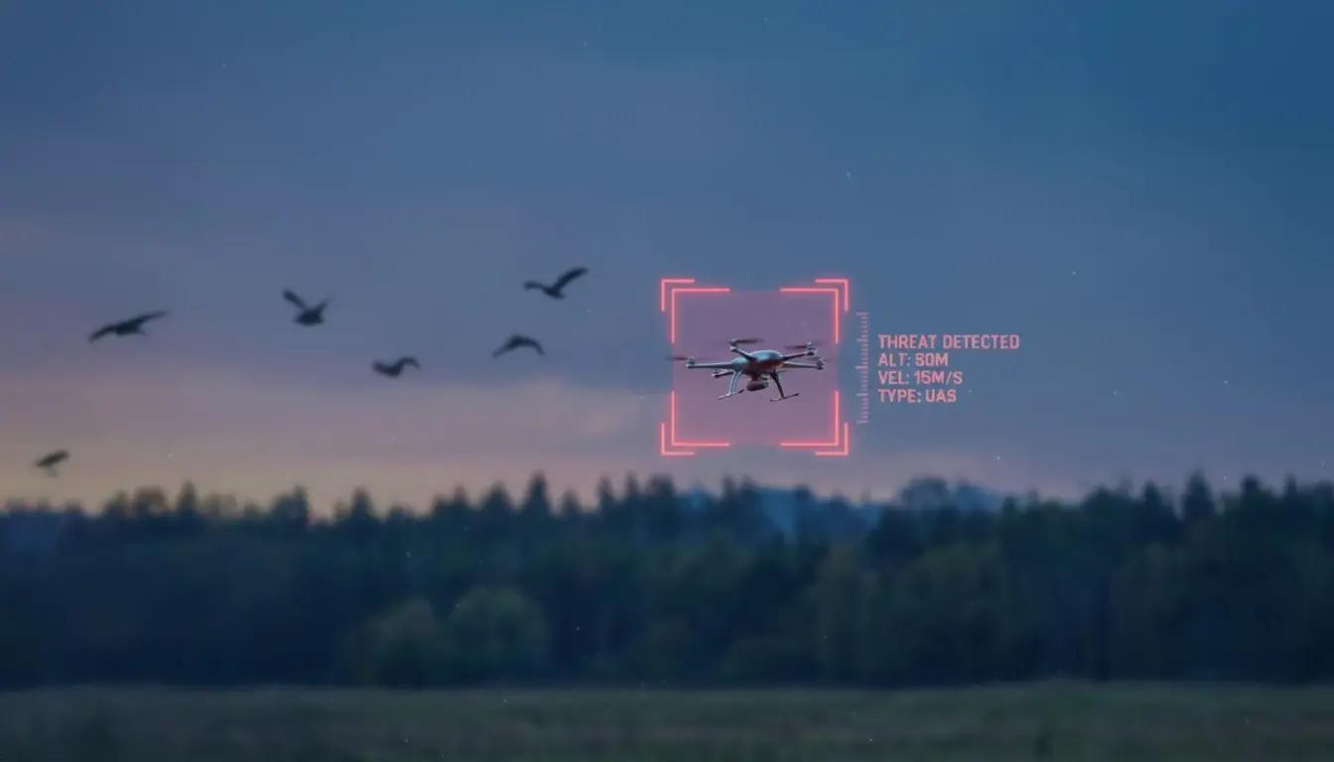
Problem Statement | المشكلة
Problem Statement
Increasing use of stealth, low-radar-signature drones that are difficult to detect with conventional radar systems
High cost of current air defense and interception systems
Limited effectiveness of radar systems against small or low-signature aerial targets
Need for real-time autonomous interception systems
Growing gap between rapid drone advancement and traditional defense capabilities
بيان المشكلة
تزايد استخدام الطائرات بدون طيار ذات البصمة الرادارية المنخفضة وصعوبة رصدها عبر أنظمة الرادار التقليدية
ارتفاع تكلفة أنظمة الدفاع الجوي الحالية
محدودية فعالية الرادارات في كشف الأهداف الصغيرة أو ضعيفة الإشارة
الحاجة إلى أنظمة اعتراض ذاتي في الوقت الحقيقي
اتساع الفجوة بين تطور الطائرات بدون طيار وقدرات أنظمة الدفاع التقليدية

Slide 4
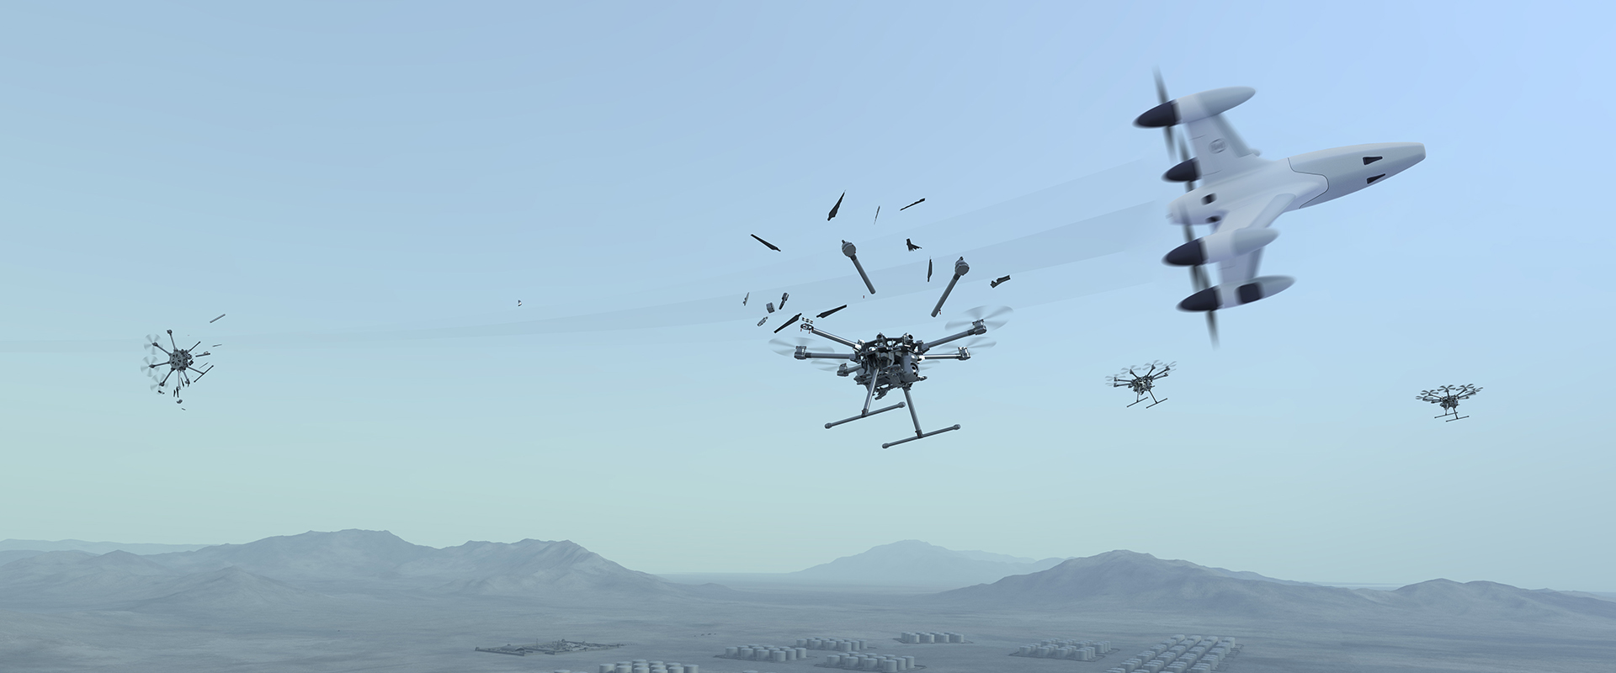
System Concept | فكرة النظام
Target drone enters airspace
Radar detects movement
SHEHANAH activated automatically
High-speed interception begins
Mission ends upon contact
دخول الطائرة المسيّرة إلى المجال الجوي
رصد الحركة عبر الرادار
تفعيل نظام SHEHANAH تلقائيًا
بدء عملية اعتراض عالية السرعة
انتهاء المهمة عند تحقيق الاصطدام / الاعتراض

Slide 5
System Architecture | معمارية النظام
Radar Detection Module: Detects and tracks aerial objects in real time
State Machine Controller: Manages system states from detection to interception
Flight Control (PX4): Controls UAV flight dynamics and stability
MAVSDK Communication: Handles communication between system components and UAV
Interception Logic: Determines interception strategy and execution timing
Integrated Decision & Execution System
وحدة كشف الرادار: كشف وتتبع الأجسام الجوية في الوقت الحقيقي
متحكم حالة النظام: إدارة حالات النظام من الاكتشاف إلى الاعتراض
التحكم بالطيران PX4 التحكم في حركة واستقرار الطائرة بدون طيار
الاتصال عبر MAVSDK: إدارة الاتصال بين مكونات النظام والطائرة
منطق الاعتراض: تحديد استراتيجية الاعتراض وتوقيت التنفيذ نظام متكامل لاتخاذ القرار والتنفيذ

Slide 6
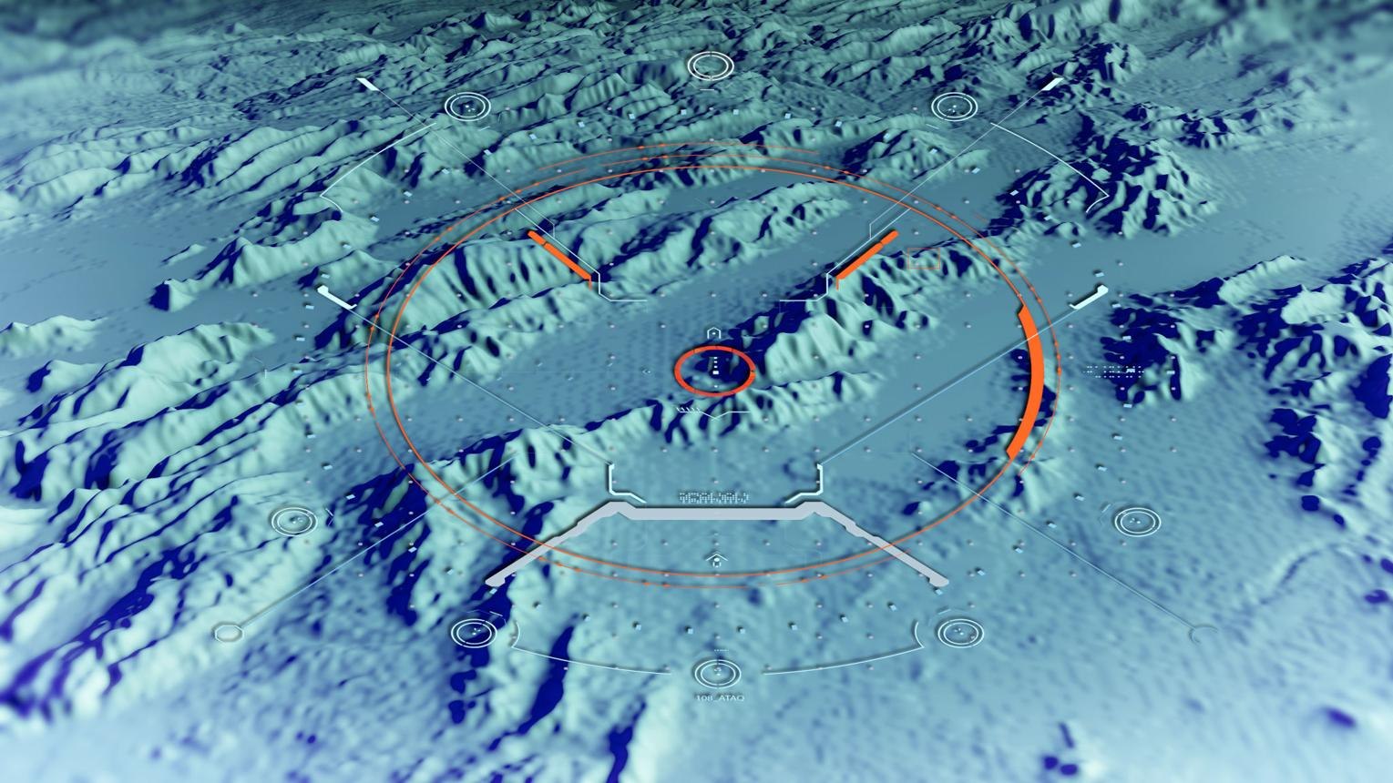
Radar Detection System
Detects incoming target (140m → 110m)
Continuous tracking
Trigger alert at threshold
Auto mission activation
RADAR_LAUNCH = 110.0 if target_north <= RADAR_LAUNCH: print("🚀 Launch SHEHANAH")

Slide 7
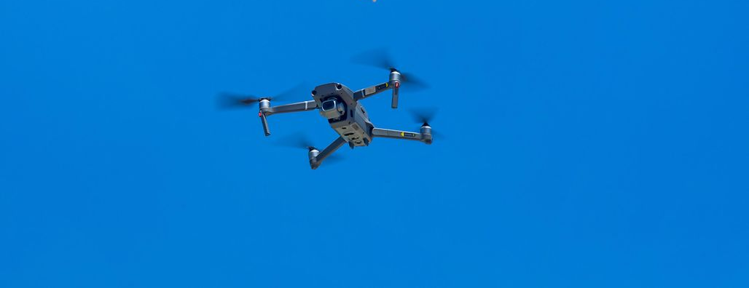
Launch Phase | مرحلة الإطلاق
GPS verification
Automatic ARM
Offboard activation
Takeoff initiation
await drone.action.arm() await drone.offboard.start()

Slide 8
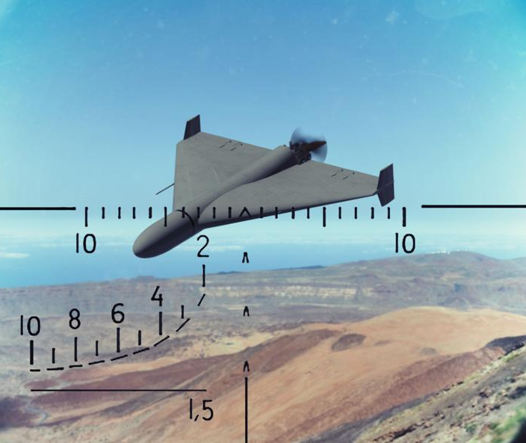
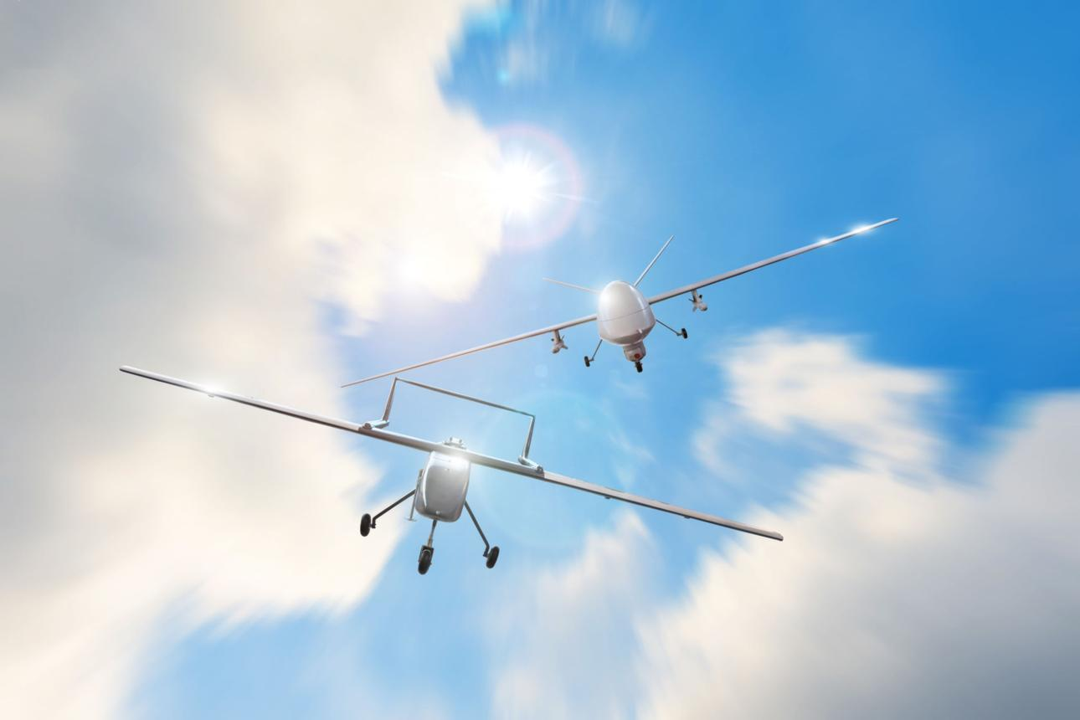
Interception Mode
Continuous tracking
Speed advantage over target
Distance reduction algorithm
Dynamic altitude adjustment
shehanah_north = move_towards( shehanah_north, target_north, FOLLOW_SPEED ) distance = abs(shehanah_north - target_north)

Slide 9
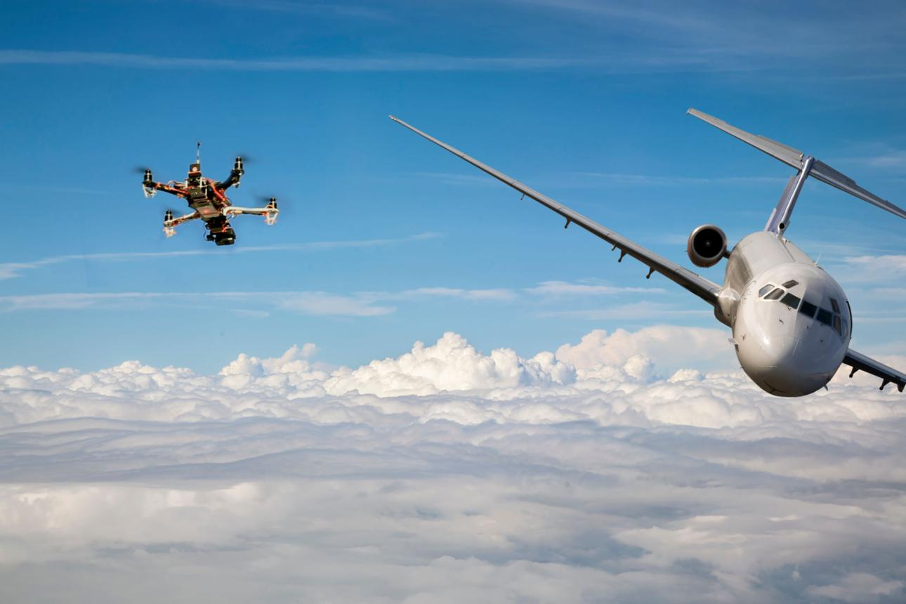
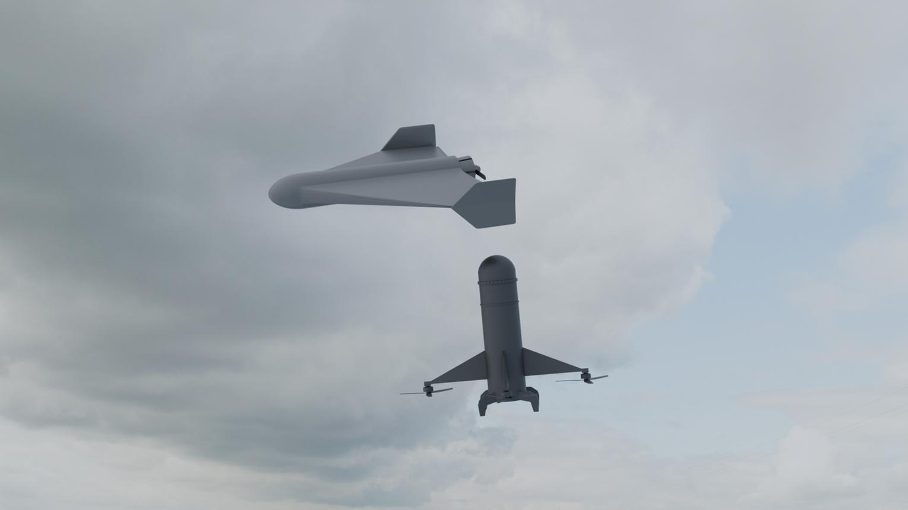
Final Approach | المرحلة النهائية
Distance < 1 meter
Contact imminent
Altitude synchronization
Target engagement confirmed
if distance <= 1.0: print("🛰️ INTERCEPT CONFIRMED")

Slide 10
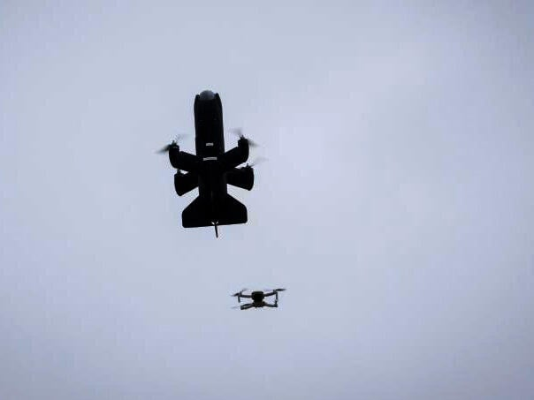
System States
WAIT
LAUNCH
INTERCEPT
END
Fully autonomous decision system

Slide 11
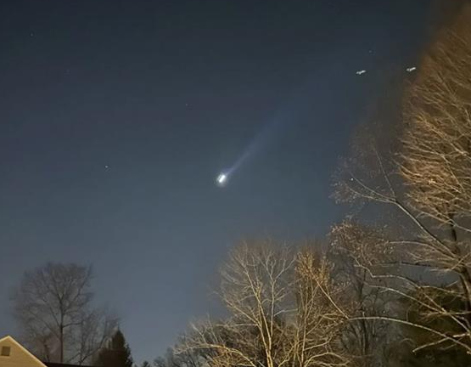
Mission End
Save Mission Data
Confirm Interception Success
await drone.offboard.stop() await drone.action.disarm()

Slide 12
Innovation | الابتكار
Low-cost interceptor drone system
Real-time autonomous decision making
Replaces expensive air defense systems
Scalable architecture
A New Concept in Smart Air Defense
نظام طائرات اعتراضية منخفض التكلفة
اتخاذ قرار ذاتي في الوقت الحقيقي
بديل فعّال لأنظمة الدفاع الجوي المكلفة
معمارية قابلة للتوسع
فكرة جديدة في الدفاع الجوي الذكي

Slide 13
Conclusion
SHEHANAH demonstrates a fully autonomous interceptor drone capable of detecting, tracking, and engaging aerial threats in real time.
Autonomous defense is the future of air security.
يُجسّد نظام شيهانة طائرة اعتراضية ذاتية التشغيل بالكامل قادرة على كشف وتتبع والتعامل مع التهديدات الجوية في الوقت الحقيقي.
الدفاع الذاتي يمثل مستقبل أمن المجال الجوي.

Slide 14
FINAL SLIDE — Live Demonstration
Now we will demonstrate how SHEHANAH operates in real time — from detection to interception — fully autonomously.

Slide 15
تم بحمد الله تقديم هذا المشروع إلى الهيئة السعودية للملكية الفكرية بهدف تسجيله كـ براءة اختراع وحماية الفكرة التقنية. نأمل أن يحظى المشروع بالقبول والنجاح، وأن يكون خطوة نحو تطوير أنظمة ذكية في مجال الطائرات المسيّرة والأمن الجوي. أتمنى التوفيق والنجاح للجميع، وشكرًا لحسن استماعكم.
في الختام، أشكر الجميع على حسن الاستماع والمتابعة.
أتمنى أني وفّقت في شرح المشروعين SHAHEEN X و SHEHANAH، وأن الفكرة كانت واضحة وملهمة لكم.
هذه المشاريع تمثل خطوة بسيطة نحو أفكار أكبر في مجال الأنظمة الذكية والطائرات المسيّرة.
وشكر خاص لكم جميعًا، وأتمنى أنني استطعت أن أقدم لكم شيء يلفت الانتباه ويعكس الجهد المبذول في هذا العمل.

